Slide 1

Sistemas de Recomendação
Nicolas de Sousa Maia
\NicolasSMaia

Slide 2
Presença
Linktree: Presente na bio do nosso instagram
Presença ficará disponível até 1 hora antes da próxima aula
É necessário 70% de presença para obter o certificado

Slide 3

Presença

Slide 4
Introdução

Slide 5

O problema da recomendação
Necessidade crescente no mundo atual (Netflix, Youtube, Instagram, etc)
Usar feedback (dados) para recomendar eficazmente produtos aos usuários
Ex: Spotify

Slide 6

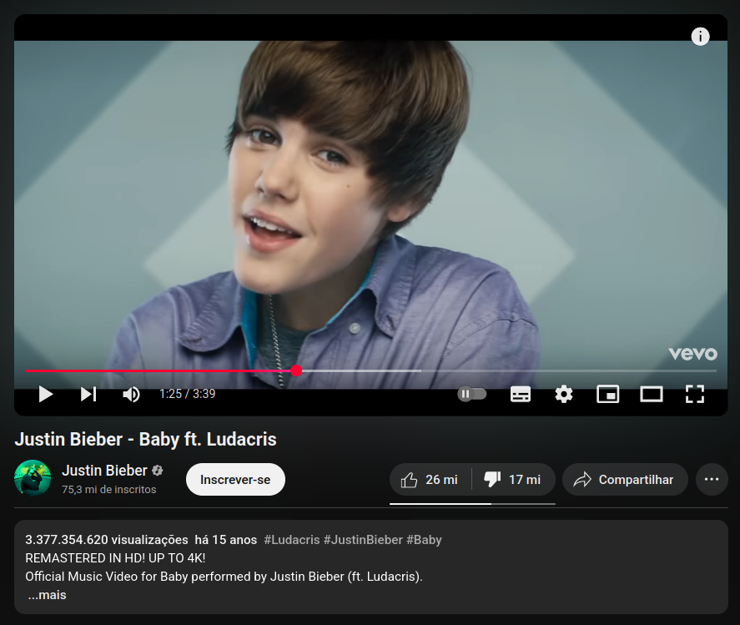

Como capturar dados: Feedback
Explícito: avaliação direta ->Estrelas, Notas, Likes
Implícito: influência indireta ->Número de Views
1-10

Slide 7
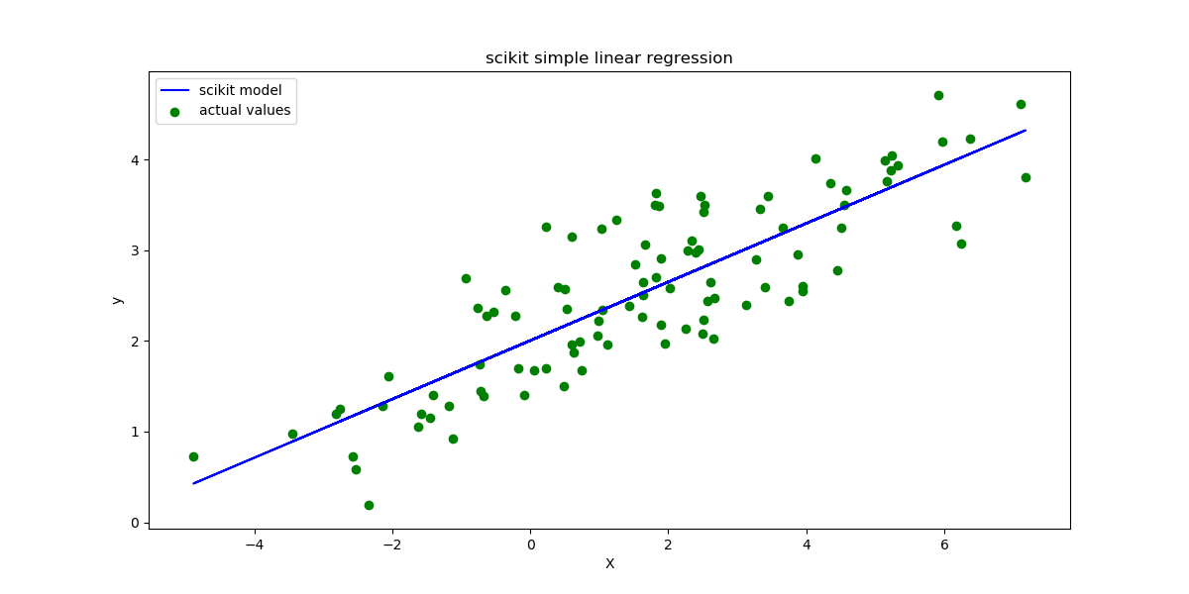
Novos Modelos
Nossos datasets não terão mais features embutidas
EX: Regressão Linear

Slide 8
KNN

Slide 9


K-Nearest-Neighbors
Nome bastante auto-explicativo
Lazy-Classifier
EX: Seu amigo é fã de Heavy-Metal ou Pop?

Slide 10
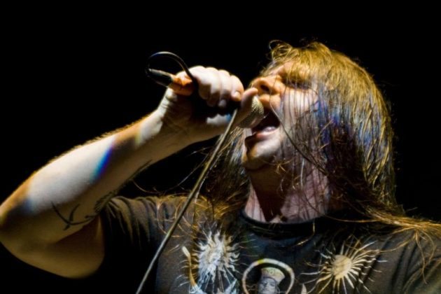
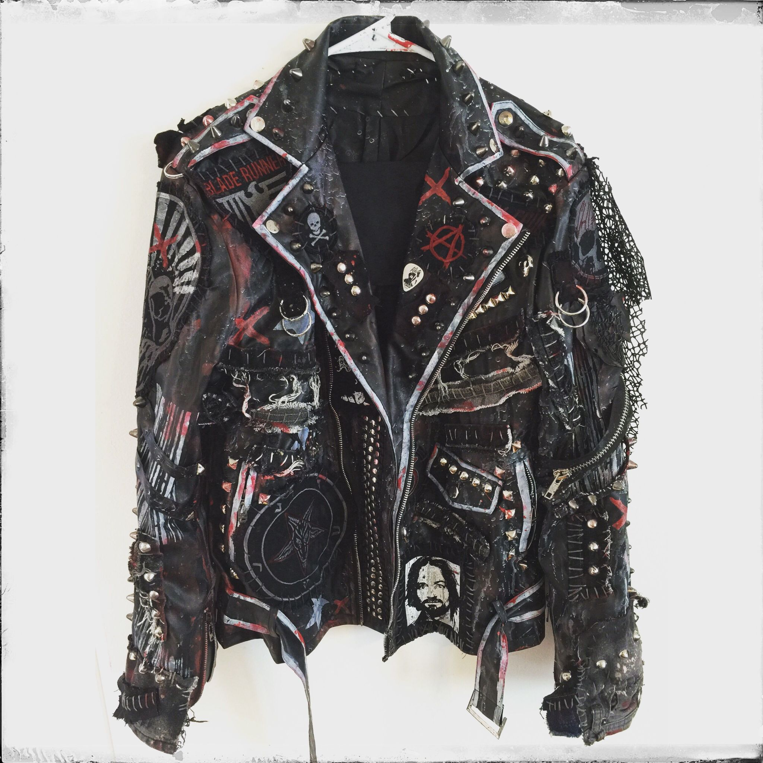
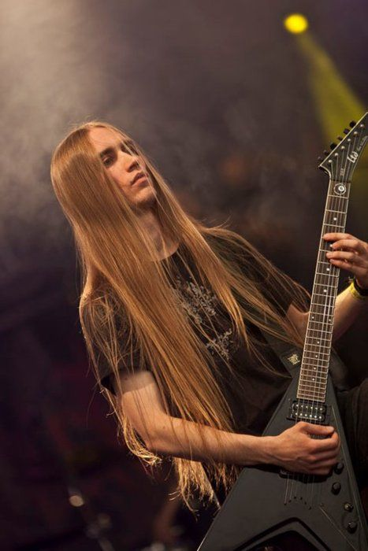
Features analisadas
Volume: alto
Roupas: pretas
Cabelo: longo

Slide 11
Resposta: provavelmente sim!
Volume: alto
Roupas: pretas
Cabelo: longo

Slide 12
Algoritmo padrão
Coletar dados dos users
distância dos outros dados ao avaliado é calculada
as K primeiras são escolhidas
a classe predominante entre elas é a final

Slide 13
Prática 1

Slide 14
KNN para recomendação

Slide 15
Método
Calcular a similaridade entre os pontos

Slide 16
Método
Calcular a similaridade entre os pontos
Achar os valores mais próximos (mais similares)

Slide 17
Método
Calcular a similaridade entre os pontos
Achar os valores mais próximos (mais similares)
Fazer a média entre eles, de preferência ponderando ela com as similaridades observadas

Slide 18
Problemas com o KNN
custo computacional elevado (O(n²))
perde significância dos resultados em altas dimensionalidades
ruim para matrizes esparsas (alta dimensionalidade)

Slide 19
Collaborative Filtering

Slide 20
Motivação
Como escolher features boas para recomendação?

Slide 21
Motivação
Como escolher features boas para recomendação?
Resposta: não escolhemos!

Slide 22
Motivação
Como escolher features boas para recomendação?
Resposta: não escolhemos!
Solução: deixar a cargo do modelo

Slide 23
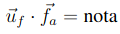
Primeiras ideias
Ex: Matriz 2D, de dimensões: N x M
“Quebrar” em 2 matrizes N x K e K x M
K = número de features
Nota Final:

Slide 24
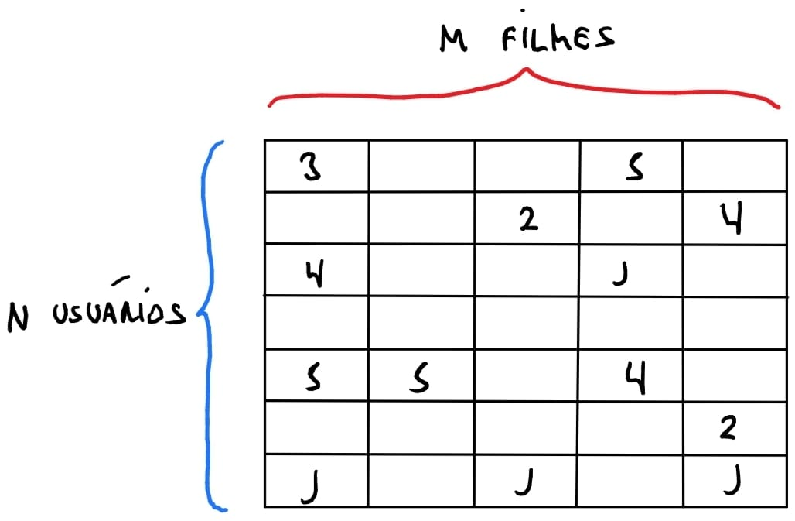

Slide 25
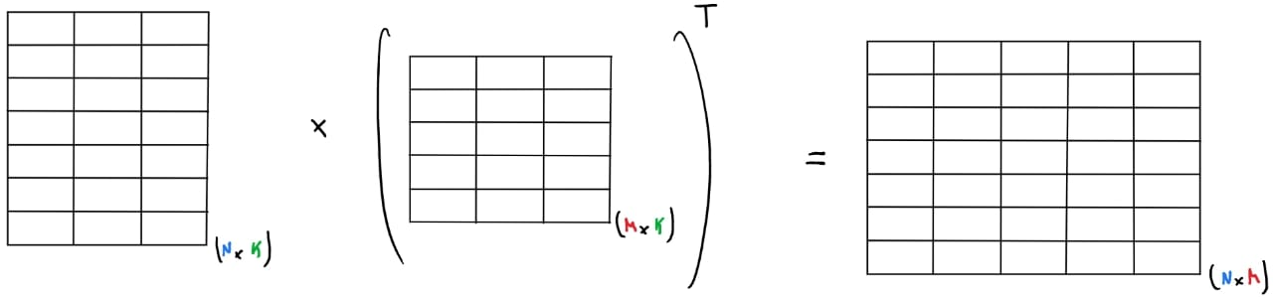
Matriz U
Matriz F
Matriz final

Slide 26
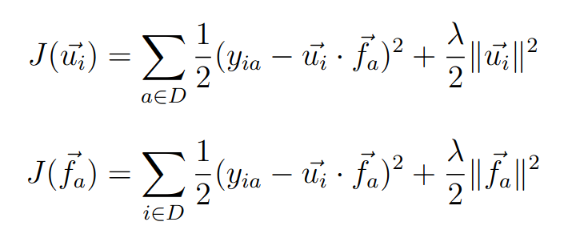
Funções Loss

Slide 27
Otimização Alternada
inicializar U e F com valores aleatórios

Slide 28
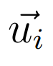
Otimização Alternada
inicializar U e F com valores aleatórios
Fixamos F igualamos a derivada parcial de cada , em relação à J, à zero para achar os melhores valores para U

Slide 29
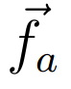
Otimização Alternada
inicializar U e F com valores aleatórios
Fixamos F igualamos a derivada parcial de cada , em relação à J, à zero para achar os melhores valores para U
Fixamos U igualamos a derivada parcial de cada , em relação à J, à zero para achar os melhores valores para F

Slide 30
Otimização Alternada
inicializar U e F com valores aleatórios
Fixamos F igualamos a derivada parcial de cada à zero para achar os melhores valores para U
Fixamos U igualamos a derivada parcial de cada à zero para achar os melhores valores para F
Repete

Slide 31
Como é feita a relação entre usuários e filmes?
Cada filme é avaliado para notas de vários usuários

Slide 32
Como é feita a relação entre usuários e filmes?
Cada filme é avaliado para notas de vários usuários
Ao treinar as features de um usuário com as features dos filmes, você está implicitamente fazendo uma conexão entre o que os outros usuários acharam daquele filme e o que aquele usuário avaliou

Slide 33
Prática 2

Slide 34





data@icmc.usp.br
@data.icmc
/c/DataICMC
/icmc-data
data.icmc.usp.br
obrigado!

